Slide 1
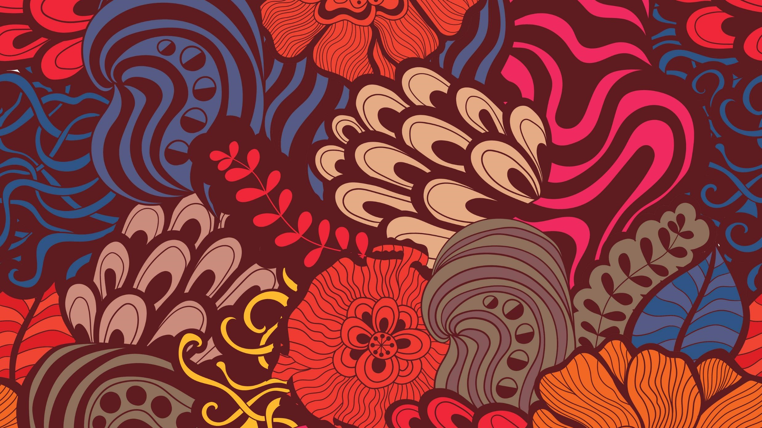
Od memoranda k matici slovenskej
Učebnica str.57 - 60

Slide 2
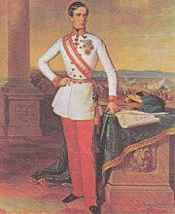
...po revolučných udalostiach 1848/49 bol nastolený tvrdý policajný režim,
so slobodou to bolo ešte horšie ako pred revolúciou .
... Polícia sledovala všetkých, ktorí boli zapojení do revolúcie
...napr. Štúr žil pod policajným dozorom v Modre
Toto obdobie po revolúcii teda nazývame „neoabsolutizmus“
Neo = nový absolutizmus= absolútna vláda jedného panovníka bez parlamentu
..približne po 10 rokoch sa ale situácia upokojila a nespokojné národy sa znovu začali ozývať
Panovníkom bol vtedy mladý František Jozef I.

Slide 3
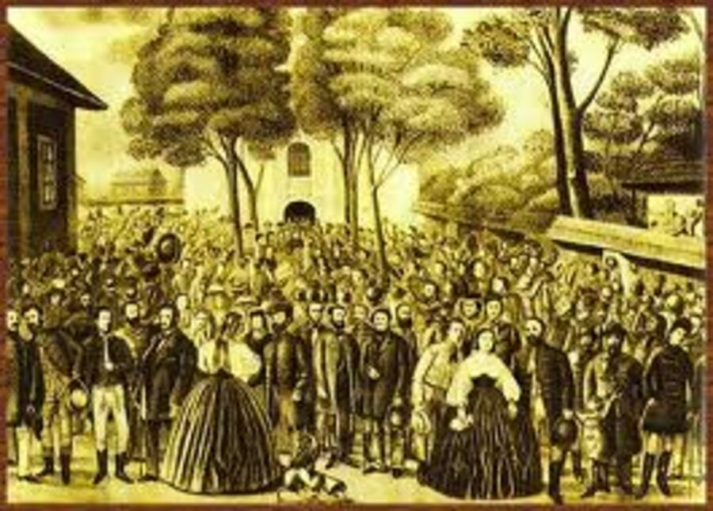
Memorandum slovenského národa 1861
Politický program prijatý v Turčianskom Svätom Martine
Požiadavky na národné a politické práva
Autonómia pre Slovensko, ktoré by sa volalo Hornouhorské slovenské Okolie
Zavedenie slovenčiny ako úradného jazyka
Vlastný slovenský snem a slovenské školy
Vytvorenie kultúrnej inštitúcie
- Požiadavky boli doručené cisárovi, ten nedovolil všetko, ale urobil aspoň menšie ústupky

Slide 4
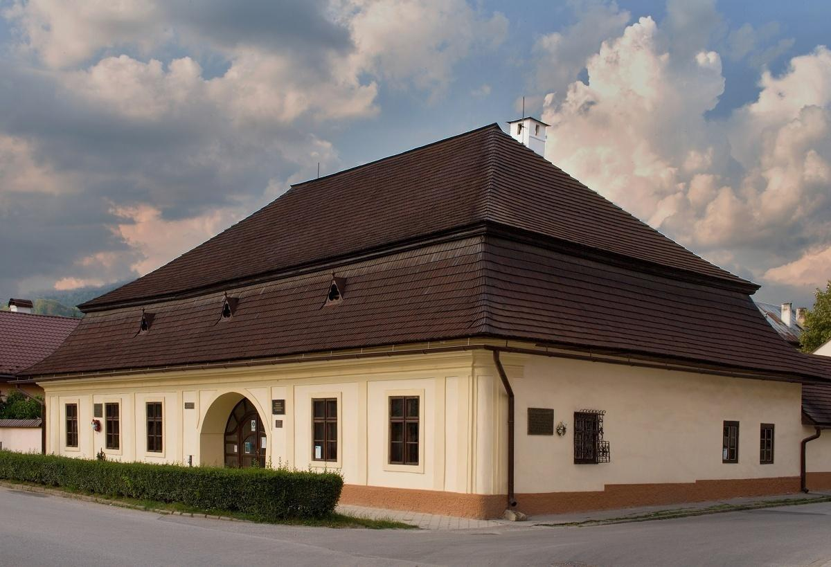
Tri slovenské gymnáziá
1. Revúca
2. Turčiansky Sv. Martin
3. Kláštor pod Znievom
- na všetkých bola vyučovacím jazykom slovenčina

Slide 5
Výber zo školského poriadku na gymnáziách
Zákaz návštevy verejných miestností ako hostincov, krčiem a kasína
Zakazuje sa prísne hra v karty a rovnako aj iné hry o peniaze
Fajčenie tabaku sa prísne zakazuje
Zakazuje sa chodenie po uliciach hore-dolu vo večerných hodinách, lenivé túlanie a zabíjanie času
V lete o deviatej a v zime o ôsmej doma každý buď!

Slide 6
Matica slovenská 1863
Vrcholná kultúrna inštitúcia, ktorá sa zameriavala na rozvíjanie duchovného života Slovákov
Podporovala kultúru, vzdelanosť a literatúru, umenie, vedu, vydávala knihy a učebnice
Plnila funkciu knižnice, múzea aj archívu
Slovo „matica“ pochádza zo srbčiny a znamená úľ, prameň
Bola založená pri 1000com výročí príchodu Cyrila a Metoda na Veľkú Moravu
Na Maticu slovenskú sa vyzbierali sami Slováci – za dva roky sa vyzbieralo 50 000 zlatých, sumou 1000 zlatých prispel aj cisár

Slide 7
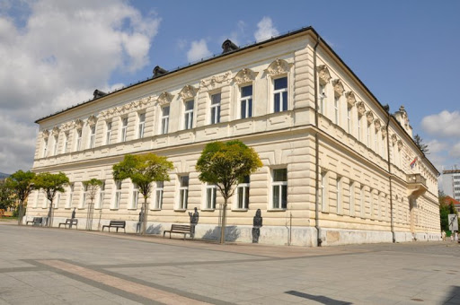
Prvá budova Matice slovenskej v Martine

Slide 8
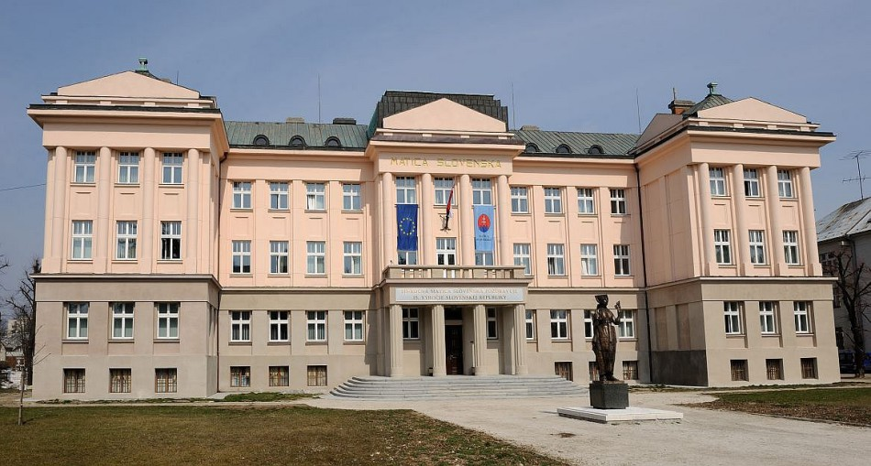
Budova Matice slovenskej v súčasnosti

Slide 9
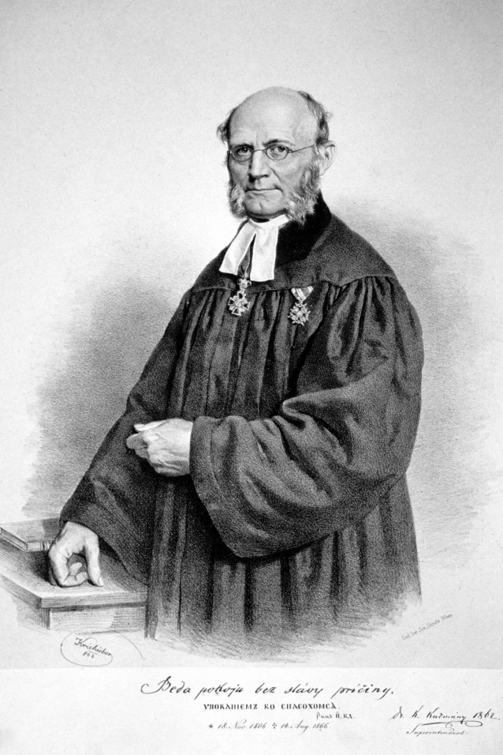
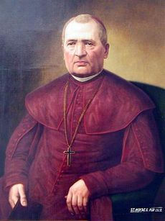
Prví hodnostári Matice slovenskej
Predseda Matice slovenskej
Katolík Štefan Moyzes
Podpredseda Matice slovenskej
Evanjelik Karol Kuzmány

